Slide 1
넣어준것
[ 49 Node Features ]
1. Atom type : H, B, C, N, O, F, P, S, Cl, Br, I, Fe, Zn, Mg, Ca, Na, K, OTHER (18)
2. Hybridization : SP3, SP2, SP, S, SP3D, SP3D2, OTHER (7)
3. Total Degree : 0, 1, 2, 3, 4, >5 (6)
4. Total Num H : 0, 1, 2, 3, >4 (5)
5. Chirality : OTHER, CCW (반시계 방향), CW (시계 방향), UNSPECIFIED (4)
6. Basic properties : Aromatic, IsInRing, FormalCharge, Nu,RadicalElectrons (4)
7. Pharmaco properties : H donor, H acceptor, Halogen, Metal, Polar (5)
[ 71 Additional Node Features ]
1. Gasteiger charge (가우시안 임베딩, 11)
2. Atomic properties (가우시안 임베딩, 30)
3. Atomic mass (가우시안 임베딩, 21)
4. HER2 Hinge motif 여부 (퀴나졸린, 피리미딘, 퓨린, 피롤로피리미딘) (4)
5. Cys805 공유결합 워헤드 C=CC(=O)N 가졌는지 여부 (1)
6. Met801, Cys805, Asp863, Ser783 과의 거리 및 상호작용 (4)
[ 12 Edge Features ]
1. Bond type : Single, Aromatic, Double, Triple (4)
2. Stereo type : STEREOANY, STEREOCIS, STEREOE, STEREONONE, STEREOTRANS, STEREOZ (6)
3. Structural : IsInRing, IsConjugated (2)

Slide 2
모델구성
1 | 0 | 1 | … | 1
1 | 0 | 0 | … | 1
[차별점]
Gaussian Embedding을 기반으로 TKI에 중요한 정전기적 상호작용 포함
Self-Gating Activation Function으로 GNN을 통과한 sparse → dense 정보를 All or Not가 아닌, Gate로 조절
FC layer에서 10%를 랜덤하게 끊어서 미세한 예측 불확실성을 정량화 = Bayesian NN을 approximate
2가지 Affinity score과 그 신뢰도를 제시
120 Node Features
12 Edge Features
Train (6)
Val (2)
Test (2)
분자구조 치우지치 않게 학습하고자, Murcko Scaffold split
SiLU-GCN
SiLU-GATv2
Transformer
SiLU-GINE
1
…
5
6
…
10
11
…
15
16
…
20
Monte – Carlo Bayesian-like Regression (Concordance correlation coefficient loss)
Vina-like score
GNINA-like score
Rank confidence

Slide 3
[ O(N) ]
Train Epoch 160 : (1 Epoch 당 약 45s) 총 약 2시간 (Train=58,773, Val=19,591, Test=19,592)
Early stop 여부: 평균 약 160 epoch (1e-3 lr, 1e-5 decay)
성적
Model | Performance |  |  | Complexity (sec/per ligand) | Interpretability
 | RMSE (pKd) | Pearson R | Dataset
Autodock Vina | 1.8 ~ 2.0 | 0.5 ~ 0.6 | PDBbind | ~ 10-60 (CPU) | Empirical Energy
GNINA | ~ 1.28 | (~ 0.82) | CASF-2016 | ~ 5 (GPU) | CNN score
IGN | ~1.13 | ~ 0.86 | CASF-2016 | ~ 1 (GPU) | -
DiffDock | ~38% (RMSD < 2Å) | - | PDBbind | ~ 1-2 (GPU) | Pose confidence
SS-GNN | ~ 1.18 | ~ 0.85 | PDBbind | < 0.1 (GPU) | -
CAPTAIN | ~ 1.11 | ~ 0.87 | LIT-PCBA | < 0.1 (GPU) | Calibrated confidence
Bayes-GNE (Bayesian GNN Ensemble) | Vina ~ 1.23 GNINA ~ 1.16 | ~0.59 | Enamine | ~ 0.8 (GPU) | Rank confidence
*PDBbind(19,400), CASF-2016 (285), LIT-PCBA(415,000), Enamine(97,956)
Notes:
특히 2024년에 발표된 CAPTAIN 모델은 단일 모델 기반의 Confidence를 제시하는데,
저희 Bayes-GNE는 서로 다른 구조를 가진 여러 전문가 모델의 의견을 종합하는 앙상블 방식을 사용하기 때문에,
특정 데이터 분포에 치우치지 않는 더 안정적이고 일반화된 신뢰도를 제공할 잠재력을 가지고 있습니다.
이는 실제 신약 개발 과정에서 발생하는 다양한 'unseen' 데이터에 대해 더 신뢰할 수 있는 가이드를 제공할 수 있음을 의미합니다.

Slide 4
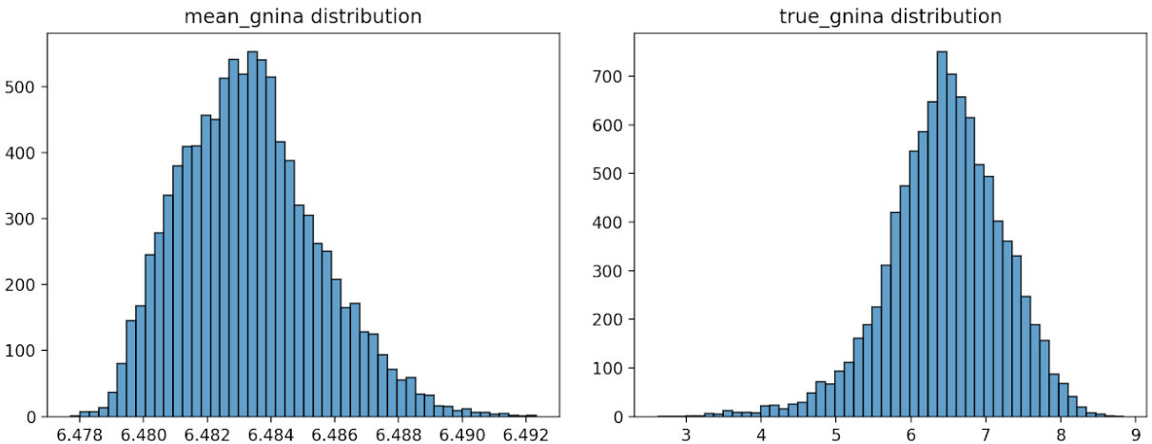
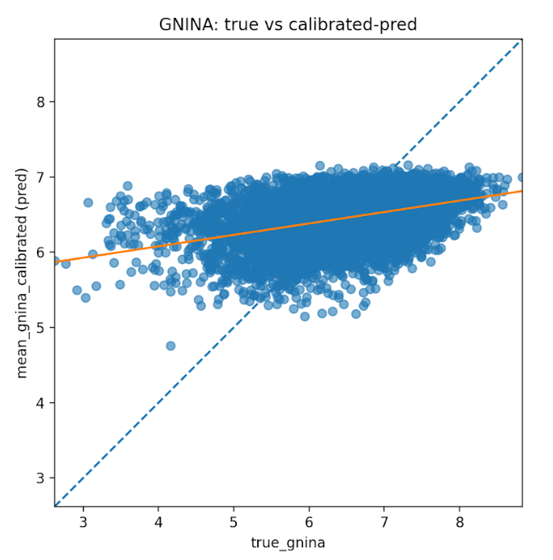
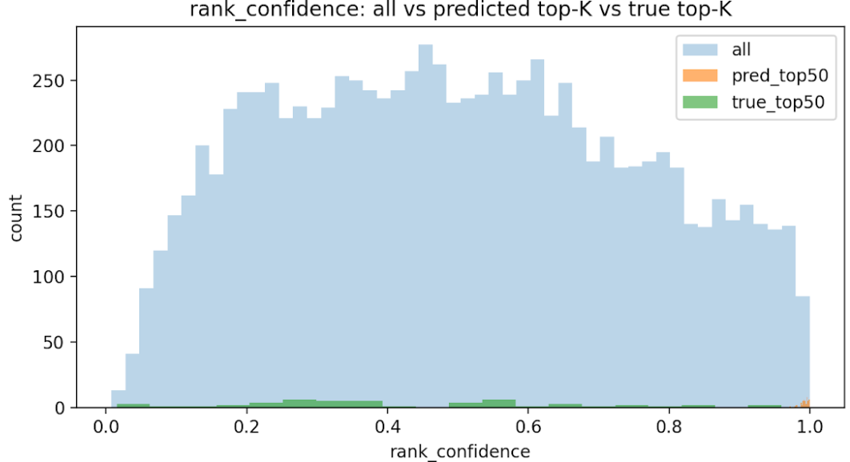
확인 예상 자료들
No corr loss
CCC loss
Notes:
특히 2024년에 발표된 CAPTAIN 모델은 단일 모델 기반의 Confidence를 제시하는데,
저희 Bayes-GNE는 서로 다른 구조를 가진 여러 전문가 모델의 의견을 종합하는 앙상블 방식을 사용하기 때문에,
특정 데이터 분포에 치우치지 않는 더 안정적이고 일반화된 신뢰도를 제공할 잠재력을 가지고 있습니다.
이는 실제 신약 개발 과정에서 발생하는 다양한 'unseen' 데이터에 대해 더 신뢰할 수 있는 가이드를 제공할 수 있음을 의미합니다.

